Slide 1



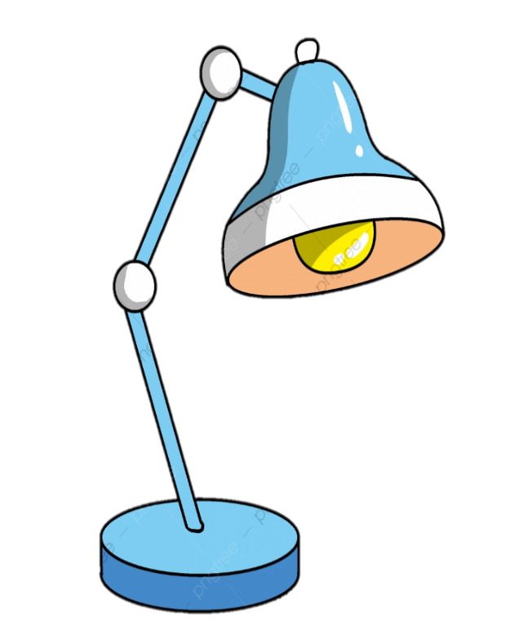

Thứ ... ngày ... tháng ... năm 2022
Công nghệ
PHẦN 1: CÔNG NGHỆ VÀ ĐỜI SỐNG
BÀI 2: SỬ DỤNG ĐÈN HỌC

Slide 2


KHỞI ĐỘNG

Slide 3



Cách sử dụng đèn học:
Bước 1: Đặt đèn ở vị trí phù hợp
Bước 2: Bật đèn
Bước 3: Điều chỉnh độ cao và
hướng chiếu sáng của đèn
Bước 4: Tắt đèn khi không sử dụng

Slide 4
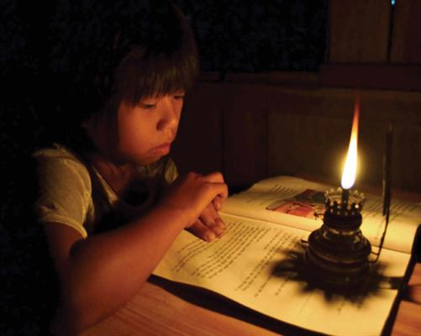
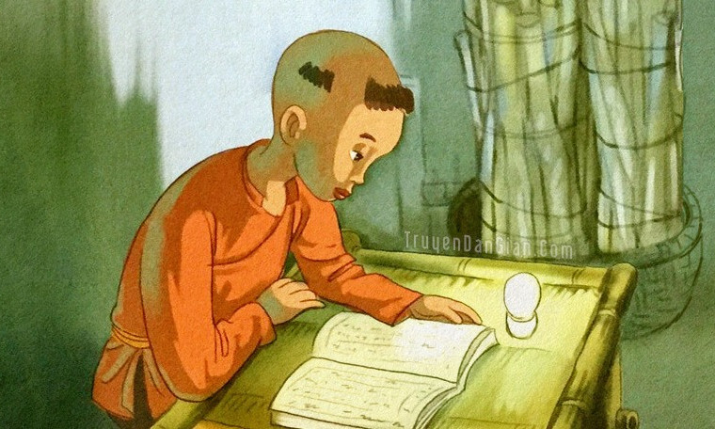
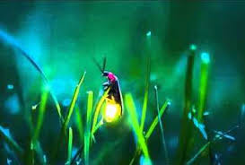
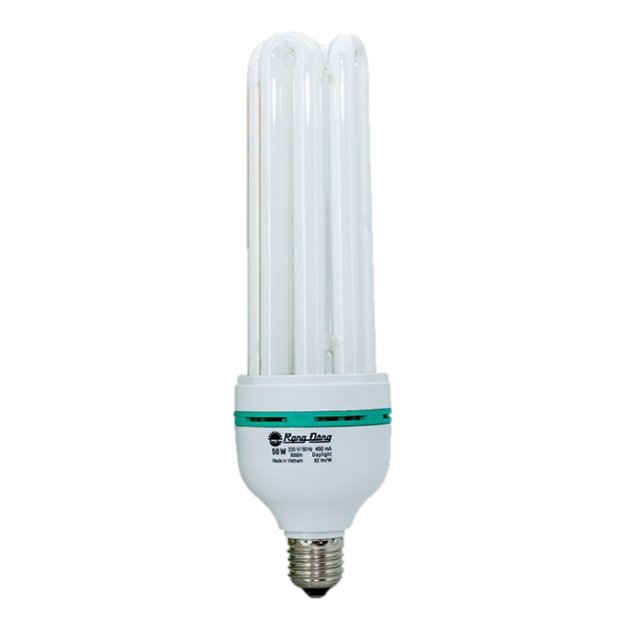

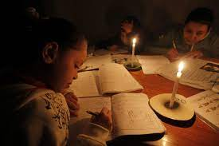
Ngày xưa, khi chưa có đèn học thì các bạn học sinh
học bài bằng cách nào?

Slide 5



KHÁM PHÁ

Slide 6




3. SỬ DỤNG ĐÈN HỌC ĐÚNG CÁCH VÀ AN TOÀN
Em cùng bạn thảo luận và sắp xếp các bước trong Hình 4 theo thứ tự hợp lí khi sử dụng đèn học.
a. Đặt đèn ở vị trí phù hợp
b.Tắt đèn khi không sử dụng
a – d – c - b
c. Điều chỉnh độ cao, độ sáng và hướng chiếu sáng của đèn
d. Bật đèn

Slide 7

3. SỬ DỤNG ĐÈN HỌC ĐÚNG CÁCH VÀ AN TOÀN
Em cùng bạn thực hành các bước sử dụng đèn
Bước 1: Đặt đèn ở vị trí phù hợp
Bước 2: Bật đèn
Bước 3: Điều chỉnh độ cao, độ sáng và hướng chiếu sáng của đèn
Bước 4: Tắt đèn khi không sử dụng

Slide 8
3. SỬ DỤNG ĐÈN HỌC ĐÚNG CÁCH VÀ AN TOÀN
KẾT LUẬN
Các bước sử dụng đèn học:
Bước 1: Đặt đèn ở vị trí phù hợp
Bước 2: Bật đèn
Bước 3: Điều chỉnh độ cao, độ sáng
và hướng chiếu sáng của đèn
Bước 4: Tắt đèn khi không sử dụng

Slide 9
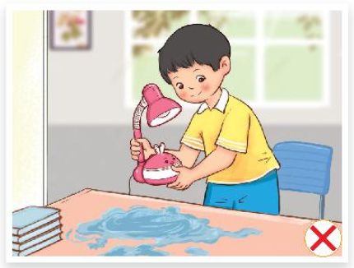
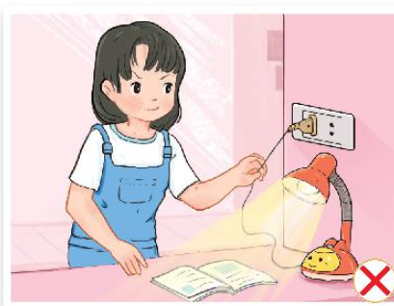
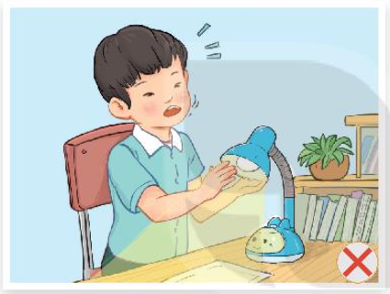


3. SỬ DỤNG ĐÈN HỌC ĐÚNG CÁCH VÀ AN TOÀN
Em cùng bạn thảo luận và cho biết tại sao các tình huống sử dụng đèn học trong Hình 5 là mất an toàn?
a. Đặt đèn trên mặt bàn bị ướt
b. Tắt đèn bằng cách giật dây nguồn
c. Sờ tay vào bóng đèn đang sáng
d. Để ánh đèn chiếu sáng trực tiếp vào mắt

Slide 10
3. SỬ DỤNG ĐÈN HỌC ĐÚNG CÁCH VÀ AN TOÀN
Em cùng bạn thảo luận và cho biết tại sao các tình huống sử dụng đèn học trong Hình 5 là mất an toàn?
Đặt đèn trên bàn ướt dễ bị giật điện do nước truyền điện, gây nguy hiểm.
a. Đặt đèn trên mặt bàn bị ướt

Slide 11
3. SỬ DỤNG ĐÈN HỌC ĐÚNG CÁCH VÀ AN TOÀN
Em cùng bạn thảo luận và cho biết tại sao các tình huống sử dụng đèn học trong Hình 5 là mất an toàn?
Giật dây nguồn dễ gây mất an toàn khi sử dụng đồ dùng điện.
b. Tắt đèn bằng cách
giật dây nguồn

Slide 12
3. SỬ DỤNG ĐÈN HỌC ĐÚNG CÁCH VÀ AN TOÀN
Em cùng bạn thảo luận và cho biết tại sao các tình huống sử dụng đèn học trong Hình 5 là mất an toàn?
Khi đèn đang phát sáng, nhiệt độ của bóng đèn rất cao, sờ tay vào bóng sẽ gây bỏng.
c. Sờ tay vào bóng đèn đang sáng

Slide 13
3. SỬ DỤNG ĐÈN HỌC ĐÚNG CÁCH VÀ AN TOÀN
Em cùng bạn thảo luận và cho biết tại sao các tình huống sử dụng đèn học trong Hình 5 là mất an toàn?
Đèn học chiếu thẳng ánh sáng vào mắt gây lóa và hại mắt.
d. Để ánh đèn chiếu sáng trực tiếp vào mắt

Slide 14



3. SỬ DỤNG ĐÈN HỌC ĐÚNG CÁCH VÀ AN TOÀN

Slide 15

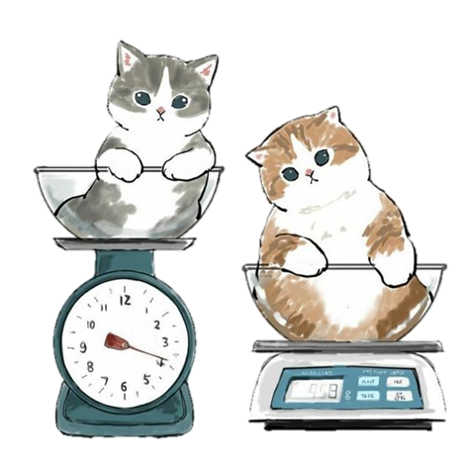
VẬN DỤNG

Slide 16


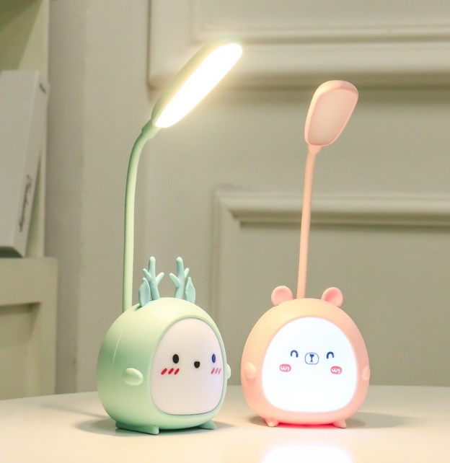
Em có một chiếc đèn học màu hồng. Chiếc đèn có hình dáng cao, mảnh trông rất dễ thương.

Slide 17
Cách sử dụng đèn học đúng cách và an toàn là:
Không đặt đèn lên mặt bàn bị ướt
Không tắt đèn bằng cách giật dây nguồn
Không sờ tay vào bóng đèn đang sáng
Không để ánh sáng đèn chiếu trực tiếp vào mắt
Khi ánh sáng đèn nhấp nháy hoặc không sáng rõ, cần nói với người lớn để đảm bảo an toàn.

Slide 18

Hẹn gặp lại các em!

